Slide 1










Trouver un équilibre : les mesures sociales et de santé publique au Maroc
Partnership for Evidence-Based
Response to COVID-19 (PERC)
Données mises à jour le 1er octobre 2021

Slide 2
Qu’est-ce que le PERC ?
Le Partenariat pour une riposte à la COVID-19 basée sur des faits probants (PERC en anglais) est un partenariat public-privé qui soutient la mise en œuvre de mesures basées sur des faits probants pour réduire l’impact de la COVID-19 dans les États membres de l’UA.
Le PERC collecte des données sociales, économiques, épidémiologiques, des données sur les mouvements de population et des données de sécurité auprès des États membres de l’Union Africaine pour les aider à déterminer le degré d’acceptabilité, l’impact et l’efficacité des mesures sociales et de santé publique prises pour lutter contre la COVID-19.
Ce rapport présente les résultats d'une enquête téléphonique réalisée auprès de 1 244 personnes en septembre 2021, ainsi que des données épidémiologiques et secondaires locales. Il s’agit du deuxième rapport du PERC sur la situation au Maroc depuis le début de la pandémie.

Slide 3
Table des matières
Points essentiels à retenir
Dynamique de la maladie et mise en œuvre des MSSP
Soutien envers les MSSP et adhésion déclarée aux MSSP
Perception des risques et informations sur les risques
Croyances sur le vaccin et acceptation du vaccin
Charges secondaires
Notes:
Quelle est la situation ?
Les mesures sont-elles soutenues et respectées par la population ?
En qui la population a-t-elle confiance ?
Comment la population perçoit-elle les risques ?
Comment la population se sent-elle à l'idée de reprendre ses activités ?
Que pense la population du vaccin ?
La population décide-t-elle d’annuler ou de retarder des soins médicaux ?
La population est-elle confrontée à une perte de revenus ?
La population est-elle confrontée à une situation d’insécurité alimentaire ?

Slide 4

Points à retenir et analyse des tendances
Partnership for Evidence-Based Response to COVID-19
Notes:
TALKING POINTS

Slide 5
Points essentiels à retenir
Le Maroc a connu sa deuxième vague de cas de COVID-19 et la plus grave en août 2021, vague qui a depuis commencé à refluer. L’état d'urgence a été instauré au Maroc dés le début de la pandémie en mars 2020, et la mise en œuvre active de MSSP en fonction des besoins épidémiologiques a permis de réduire la transmission.
Le soutien envers les mesures individuelles et l’adhésion déclarée à ces mesures sont restés à des niveaux élevés et inchangés depuis février 2021, mais le soutien envers les mesures de restriction des rassemblements et des déplacements est beaucoup plus faible.
Même si la perception des risques individuels est faible (à un niveau qui correspond aux résultats de février 2021), les répondants ont une perception des risques pour leur pays supérieure à la moyenne régionale et la COVID-19 est une préoccupation majeure pour une grande partie d’entre eux. Cependant, l’accès aux revenus et à l’emploi était la préoccupation majeure des répondants, devant la COVID-19.

Slide 6
Points essentiels à retenir
La quasi-totalité des répondants est en faveur du vaccin, avec neuf répondants sur 10 qui sont déjà vaccinés ou qui vont probablement se faire vacciner contre la COVID-19, ce qui représente la proportion la plus forte parmi tous les États membres où l’enquête a été réalisée.
Les pertes de revenus restent un problème persistant au Maroc, avec près de neuf foyers sur 10 qui déclarent avoir perdu une partie ou la totalité de leurs revenus depuis le début de la pandémie (soit plus que la moyenne de la région d’Afrique du Nord). Ces conditions économiques difficiles ont aussi des conséquences sur l’accès à la nourriture, et les trois quarts des répondants déclarent avoir des difficultés d’accès à la nourriture dues à leur perte de revenus.

Slide 7
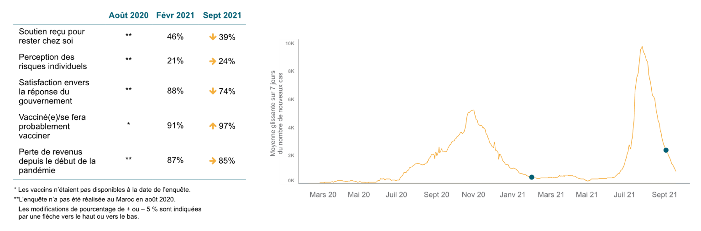
Tendances de l’enquête : points à retenir
Le chômage dû à la pandémie contribue aux pertes de revenus de la population au Maroc. La forte acceptation du vaccin par la population et le taux élevé de vaccination peuvent être un élément clé pour contrôler la COVID-19 et relancer l’économie.
1ère enquête
2ème enquête

Slide 8
Dynamique de la maladie et mise en œuvre des MSSP
Partnership for Evidence-Based Response to COVID-19
Notes:
TALKING POINTS

Slide 9
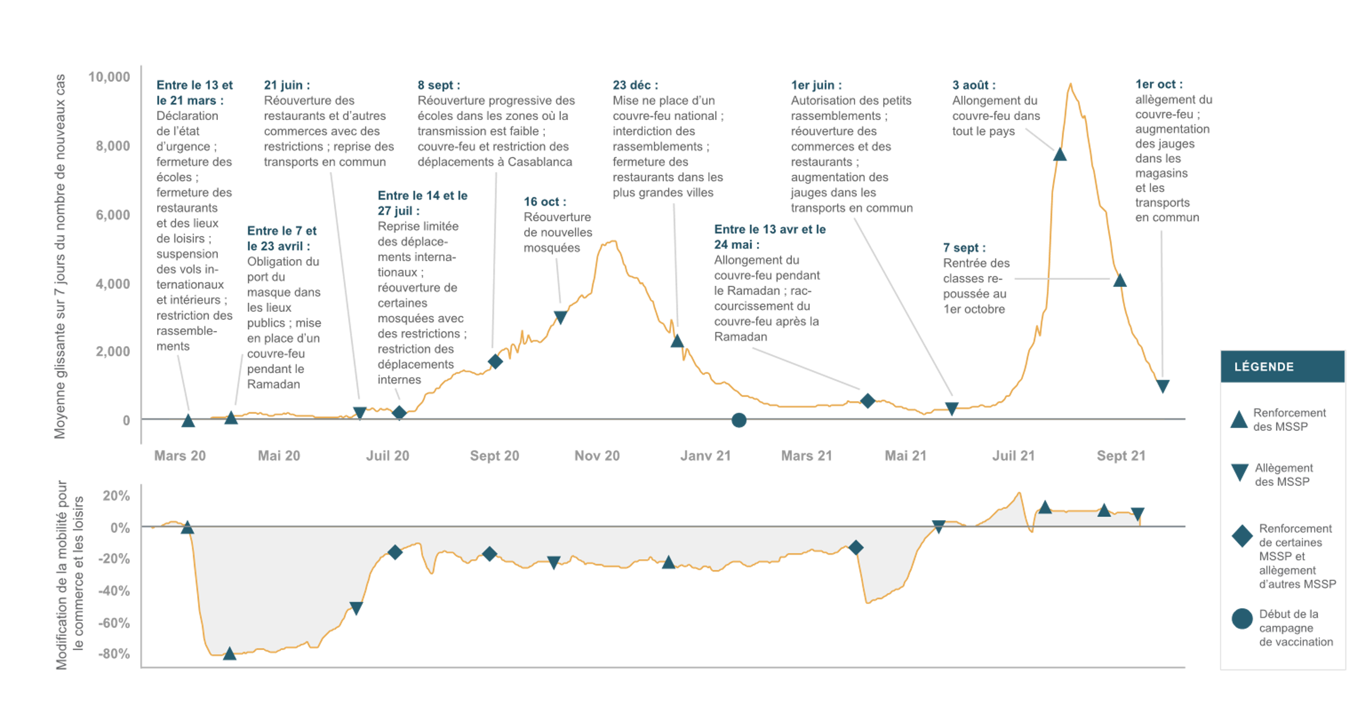
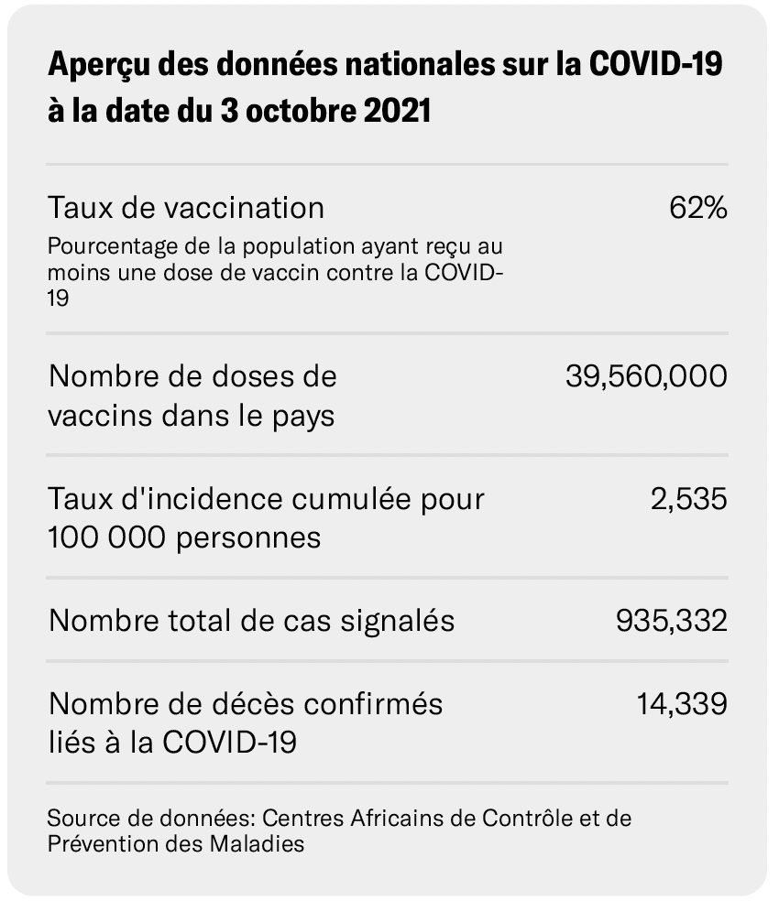
Quelle est la situation ?
Le variant Delta et une plus grande mobilité de la population ont probablement contribué à l’augmentation du nombre de cas en août, malgré des taux de vaccination élevés.
Notes:
La deuxième vague de COVID-19, et la plus grave a commencé au Maroc mi-juillet 2021, pour atteindre un pic en août avec presque 10 000 nouveaux cas par jour (presque deux fois plus que lors du pic de la vague précédente en novembre 2020). Le taux de positivité des tests a atteint 24 % en août 2021 et est resté supérieur à 10 % jusqu’à la fin du mois de septembre, ce qui laisse penser que de nombreux cas n’ont probablement pas été détectés. En août, les services de soins intensifs des hôpitaux ont atteint leurs capacités d’accueil maximales et les professionnels de santé ont lancé des avertissements sur une possible pénurie d’oxygène. Le variant Delta associé à une plus grande mobilité de la population et à l’allègement de nombreuses restrictions a probablement contribué à cette augmentation du nombre des cas.
Le Maroc a maintenu l’état d’urgence sanitaire depuis le début de la pandémie en mars 2021. Des MSSP combinées ont été appliquées activement en fonction des besoins épidémiologiques. Lorsque le nombre de nouveaux cas était faible en juin 2021, par exemple, les mesures de confinement ont été levées, le couvre-feu a été raccourci et les touristes ont de nouveau eu l’autorisation d’entrer dans le pays sous conditions. Cependant, lorsque le nombre de cas approchait de son pic en août, le couvre-feu a été rallongé et des restrictions de déplacement ont été appliquées pour les touristes qui n’étaient pas vaccinés. Les mesures qui sont actuellement en vigueur incluent un couvre-feu raccourci la nuit, des jauges limitées dans les restaurants et les commerces et l’obligation d’être vacciné pour accéder aux lieux publics.
Le Maroc a lancé sa campagne de vaccination contre la COVID-19 en janvier 2021, en utilisant d’abord des vaccins Sinopharm et AstraZeneca. Des vaccins Johnson & Johnson et Pfizer/BioNTech ont depuis été ajoutés. À la fin du mois de septembre, près de 65 % de la population avaient reçu au moins une dose, soit la proportion la plus élevée dans toute l’Afrique, et bien au-delà de l’objectif de 10 % fixé par l’OMS. Le Maroc a élargi les critères d’éligibilité du vaccin aux personnes âgées de 12 ans et plus et a élaboré des plans pour fournir une dose supplémentaire aux populations vulnérables et à risque. En octobre, une fois l’enquête terminée, les responsables marocains ont mis en place un pass sanitaire numérique pour valider le statut immunitaire des personnes vaccinées, pass qui est désormais exigé pour pouvoir accéder aux commerces, aux restaurants et aux transports en commun. Des manifestations ont eu lieu dans tout le pays récemment en réaction à cette obligation.
Des élections législatives ont eu lieu en septembre 2021, dont les résultats ont conduit à un brusque transfert de pouvoir entre le Parti de la justice et du développement (PJD), au pouvoir depuis 2011, et le Rassemblement national des indépendants (RNI). Le PJD était confronté à de fortes critiques liées au fait qu’il n’avait pas tenu les nombreuses promesses faites au cours des dix années précédentes, en particulier des promesses portant sur l’amélioration de la situation économique, qui s’est encore dégradée avec la COVID-19. Le RNI semble plus en phase avec l’agenda politique du roi, qui inclut de nouvelles politiques destinées à renforcer la couverture santé nationale et à réduire le chômage et les inégalités.

Slide 10
Santé publique et adhésion déclarée aux MSSP
Partnership for Evidence-Based Response to COVID-19
Notes:
TALKING POINTS

Slide 11
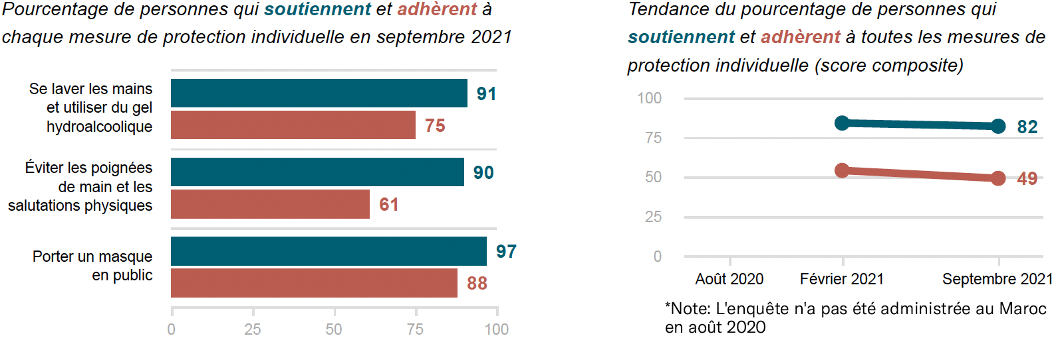
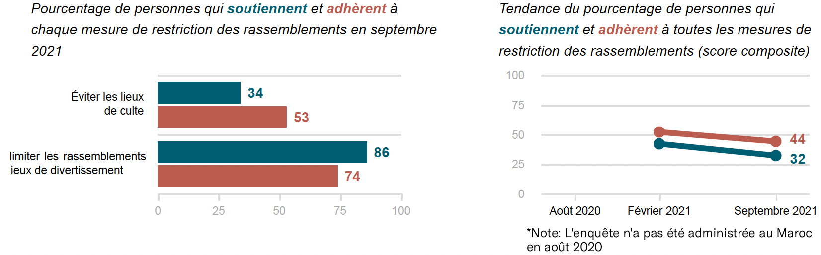
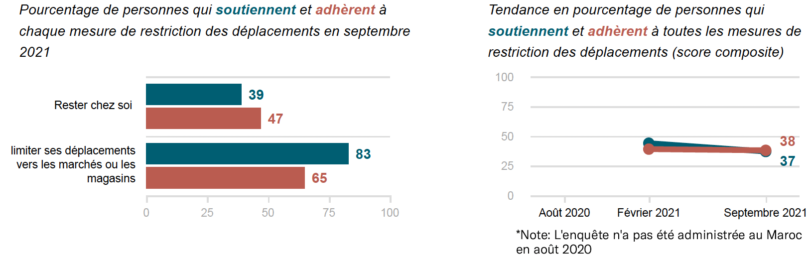
Les mesures sont-elles soutenues et respectées par la population ?
Mesures individuelles
Les MSSP individuelles bénéficient d'un soutien et d'une adhésion forts parmi les répondants, restants inchangés depuis fév. '21 correspondant aux moyennes régionales d’Afrique du Nord. En revanche, le soutien envers les mesures de restriction des rassemblements et des déplacements a baissé de 10 et 7 pour cent, respectivement. Le soutien envers les mesures de restriction des rassemblements est bien en dessous de la moyenne régionale d’Afrique du Nord (32 % versus 43 %).
Mesures sociales
Répartition des données
Une forte perception des risques individuels est associée à une plus grande adhésion déclarée à toutes les mesures, notamment celles invitant à éviter les lieux de culte (64 % versus 44 % des répondants qui ont une faible perception des risques) et les rassemblements (82 % versus 70 %).
Mesures économiques
Partnership for Evidence-Based Response to COVID-19
Partnership for Evidence-Based Response to COVID-19

Slide 12
Perception des risques et informations sur les risques
Partnership for Evidence-Based Response to COVID-19
Notes:
TALKING POINTS

Slide 13
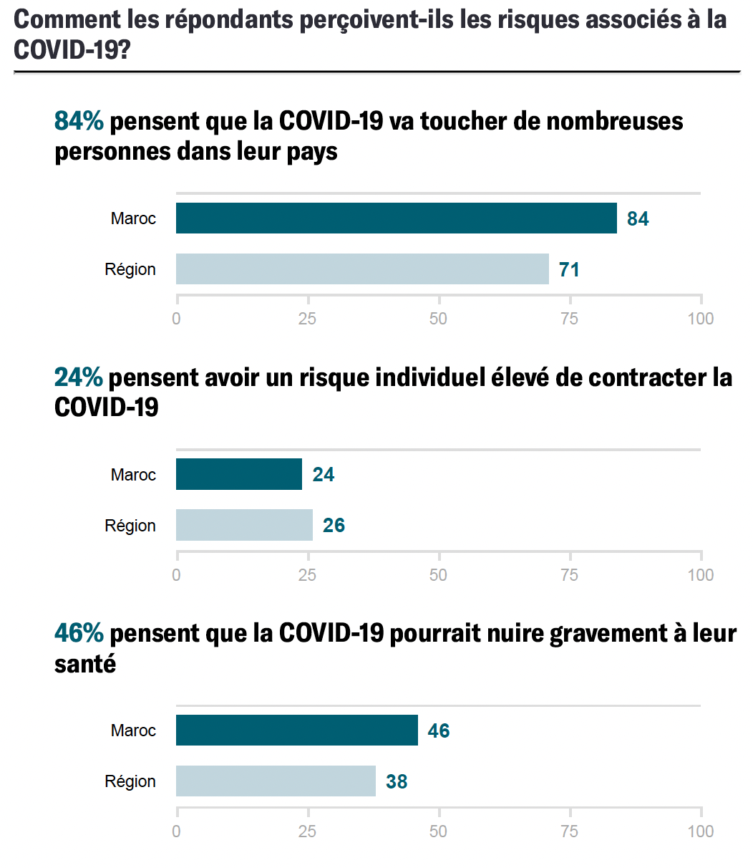
Comment la population perçoit-elle les risques ?
Seul un quart des répondants pensent qu’ils ont un risque individuel élevé d’attraper la COVID-19, ce qui correspond aux résultats de février 2021 et à la moyenne régionale d’Afrique du Nord. En revanche, plus de quatre répondants sur cinq pensent que le virus représente une menace pour leur pays, ce qui est bien au-dessus de la moyenne régionale (71 %).
Répartition des données
Presque la moitié des répondants pensent que la COVID-19 pourrait nuire gravement à leur santé, ce qui est au-dessus de la moyenne régionale (38 %).
Partnership for Evidence-Based Response to COVID-19

Slide 14
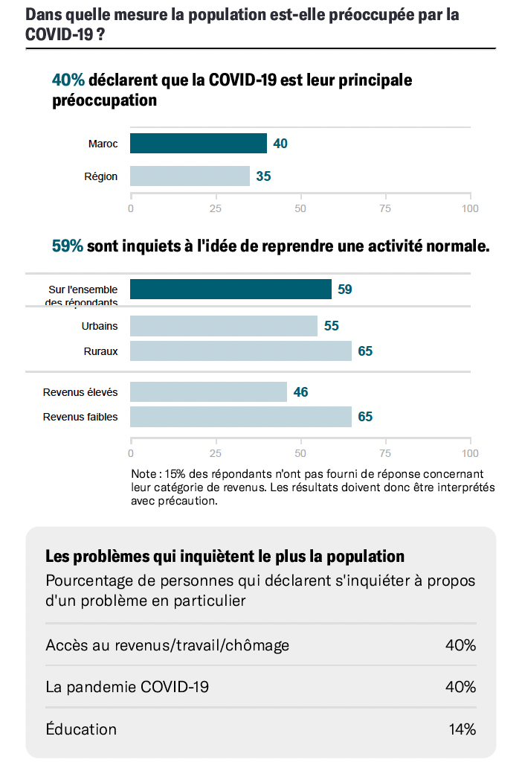
La COVID-19 est-elle un sujet de préoccupation pour la population ?
Deux répondants sur cinq considèrent la COVID-19 comme une préoccupation majeure. En plus de la pandémie de COVID-19, l’accès aux revenus et à l’emploi est une des préoccupations majeures citées par les répondants au Maroc, et plus particulièrement par les répondants des zones rurales (46 % versus 36 % des répondants des zones urbaines).
Répartition des données
Parmi les répondants, les femmes citent davantage l’éducation comme une préoccupation majeure que les hommes (20 % versus 8 %). Les fermeture d’écoles dues à la COVID-19 ont eu des conséquences disproportionnées pour les femmes dans le monde entier, et c’est aussi le cas au Maroc.
Partnership for Evidence-Based Response to COVID-19

Slide 15
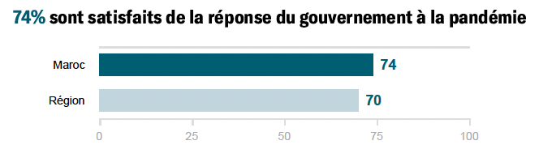
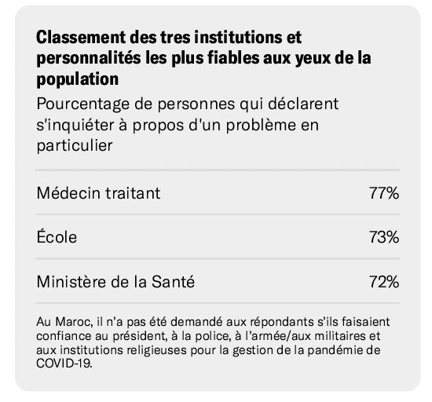
En qui la population a-t-elle confiance ?
Les personnes et les institutions du secteur de la santé restent celles en qui les répondants ont le plus confiance pour gérer la riposte à la COVID-19 au Maroc, comme c’était déjà le cas en février 2021. Le niveau de satisfaction envers la riposte du gouvernement à la COVID-19 a baissé depuis février (74 % versus 88 %). Cette baisse reflète probablement l’opinion de la population sur la riposte à la COVID-19 du PJD, puisque le nouveau parti au pouvoir n’était pas encore en fonction en septembre après les élections législatives.
Répartition des données
Depuis février 2021, le soutien envers le gouvernement a beaucoup baissé chez les jeunes âgés de 18 à 25 ans (51 % versus 74 % en février) et ceux âgés de 26 à 35 ans (61 % versus 85 % en février).
Partnership for Evidence-Based Response to COVID-19

Slide 16
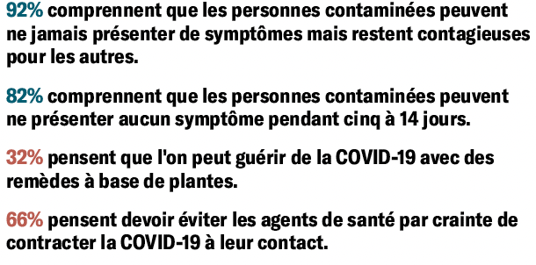
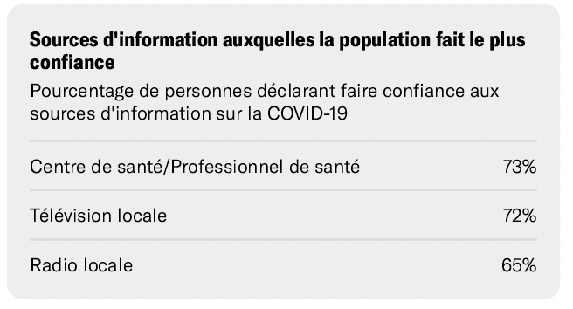
Les répondants croient-ils des informations exactes ?
Les sources d’informations locales -- notamment les professionnels de santé, la télévision, la radio, la famille et les amis -- sont considérées les plus fiables pour obtenir des informations sur la pandémie de COVID-19 au Maroc.
Au Maroc, les répondants sont nombreux à avoir une bonne compréhension d'informations exactes sur l’importance du lavage des mains (94 %) et du port du masque (89 %) pour lutter contre la transmission de la maladie. Cependant, les répondants marocains sont aussi parmi les plus nombreux de tous les États membres où l’enquête a été réalisée à croire des affirmations qui peuvent conduire à la stigmatisation des professionnels de santé (66 %) et des personnes qui ont guéri récemment de la COVID-19 (72 %),
Partnership for Evidence-Based Response to COVID-19

Slide 17
Croyances sur le vaccin et acceptation du vaccin
Les questions de cette enquête ont pour objectif de décrire les possibilités d'acceptation du vaccin contre la COVID-19 et de permettre de cibler des populations avec des campagnes de communication sur les risques. Nous présentons donc des chiffres sur les personnes qui déclarent être vaccinées ou qui vont probablement se faire vacciner et sur celles qui ne se feront probablement pas vacciner. Cette enquête n'a pas pour objectif de valider des estimations officielles de la couverture vaccinale contre la COVID-19.
Partnership for Evidence-Based Response to COVID-19
Notes:
TALKING POINTS

Slide 18
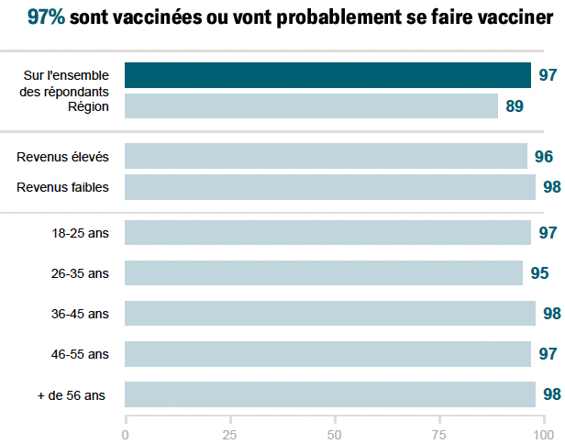
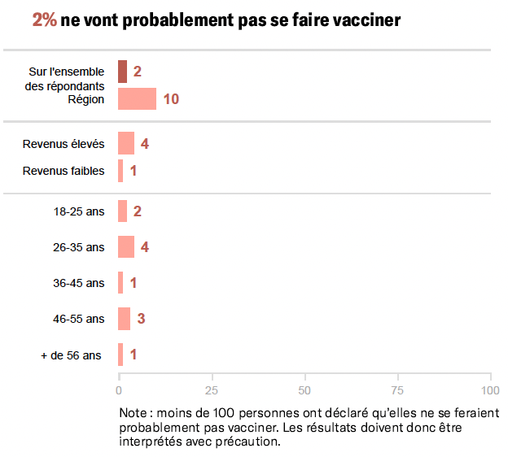
La population souhaite-t-elle se faire vacciner ?
Le Maroc est un des rares États membres de l’UA qui a dépassé l’objectif fixé par l’OMS de vacciner 10 % de la population d’ici fin septembre 2021. Dans tous les groupes démographiques, le taux d’acceptation du vaccin est quasiment universel (97 %), ce qui représente le taux le plus élevé parmi les États membres où l’enquête a été réalisée, et ce qui est cohérent avec les taux d'administration du vaccin rapportés officiellement par le Maroc, qui sont les plus élevés d’Afrique.
Partnership for Evidence-Based Response to COVID-19

Slide 19
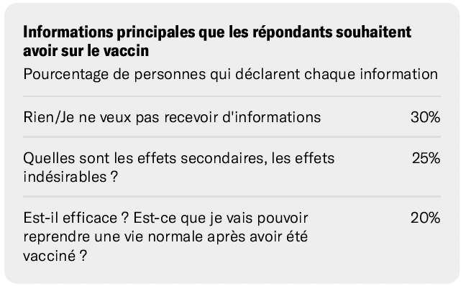
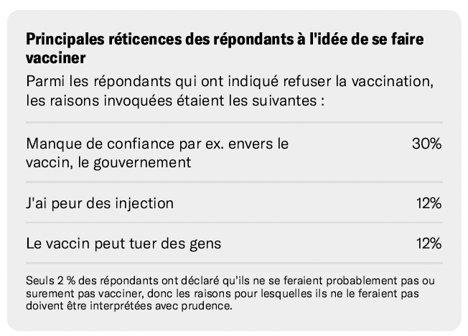
Que pensent les répondants des vaccins ?
Au Maroc, la réponse la plus fréquemment donnée par les répondants lorsqu’on leur a demandé ce qu’ils souhaitaient savoir sur le vaccin contre la COVID-19 était « Rien ». La très grande majorité (97 %) des répondants au Maroc étaient vaccinés ou allaient probablement se faire vacciner, ce qui laisser penser que la population est globalement bien informée sur le vaccin.
Répartition des données
Malgré les résultats de l’enquête qui indiquent que l’acceptation du vaccin est très forte, une initiative récente du gouvernement (lancée en octobre 2021 une fois l’enquête terminée) qui impose de donner une preuve de sa vaccination pour accéder aux lieux publics a été mal accueillie par certains et de petites manifestations ont eu lieu dans quelques villes du pays. Les critiques exprimées portaient essentiellement sur le fait que cette mesure allait être appliquée très rapidement plutôt que sur la mesure elle-même.
Partnership for Evidence-Based Response to COVID-19

Slide 20
Charges secondaires
Partnership for Evidence-Based Response to COVID-19
Notes:
TALKING POINTS

Slide 21
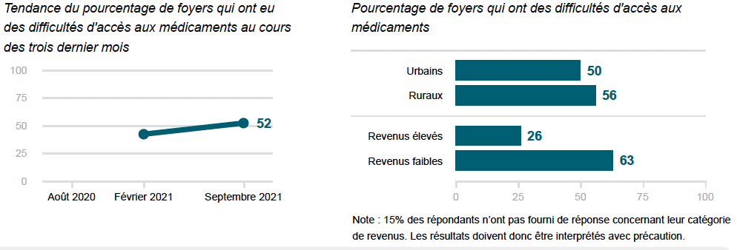

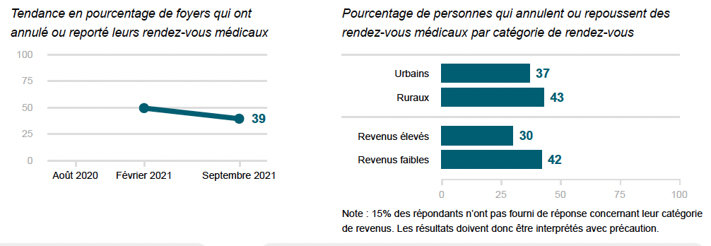
La population est-elle contrainte d’annuler ou de reporter des soins
médicaux ?
Les difficultés pour obtenir des médicaments
Parmi les répondants qui déclarent qu’eux-mêmes ou quelqu’un de leur foyer ont besoin de soins de santé ou de médicaments, un sur cinq a annulé ou reporté son rendez-vous au cours des six mois précédents et un peu plus de la moitié ont déclaré avoir eu des difficultés pour obtenir des médicaments au cours des trois derniers mois. Alors que le nombre de répondants qui ont annulé ou reporté un rendez-vous médical a diminué depuis février 2021 (49 % versus 39 %), le nombre d’entre eux qui ont des difficultés d’accès aux médicaments a augmenté (42 % versus 52 %).
Annulation ou report de rendez-vous médicaux
Répartition des données
Les perturbations de l’accès aux médicaments affectent de manière disproportionnées les répondants dont les revenus sont les plus faibles. Les répondants qui souffrent de maladies de longue durée ont aussi de plus difficultés à accéder aux médicaments que les autres (60 % versus 46 %).
Partnership for Evidence-Based Response to COVID-19

Slide 22
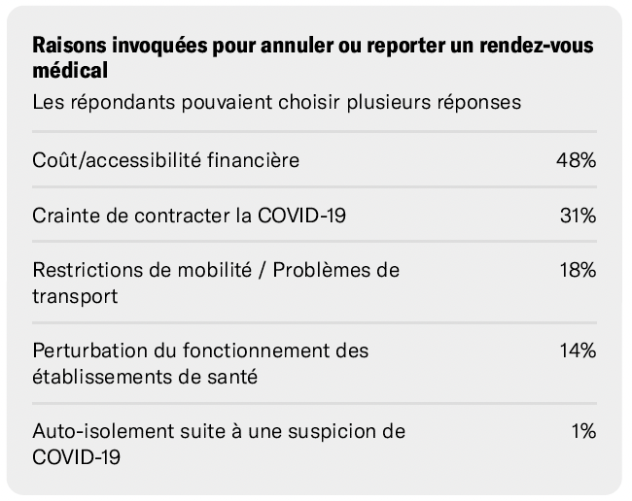
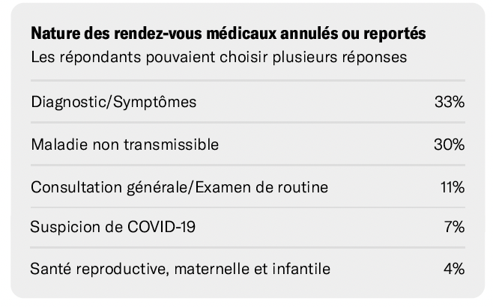
La population est-elle contrainte d’annuler ou de reporter des soins
médicaux ?
Le coût est un obstacle à l’accès aux soins pour la moitié des répondants, et plus particulièrement pour les répondants dont les revenus sont les plus faibles (62 % versus 15 % pour ceux dont les revenus sont les plus élevés). Le système de santé marocain repose actuellement sur un fonctionnement basé sur les paiements directs (alors qu’il y a un système public mais la qualité des soins est extrêmement variable), ce qui peut être une charge particulièrement lourde pour ceux dont les revenus sont faibles.
Répartition des données
Environ un tiers des rendez-vous médicaux annulés ou reportés concernent des maladies non transmissibles, comme le diabète (14 %) et les problèmes cardiovasculaires (10 %). Un accès limité aux traitements contre le diabète et les maladies cardiovasculaires peut avoir des effets importants sur la morbidité et la mortalité, car ce sont des problèmes de santé qui sont à l’origine de plus de 40 % de la mortalité totale au Maroc.
Partnership for Evidence-Based Response to COVID-19

Slide 23
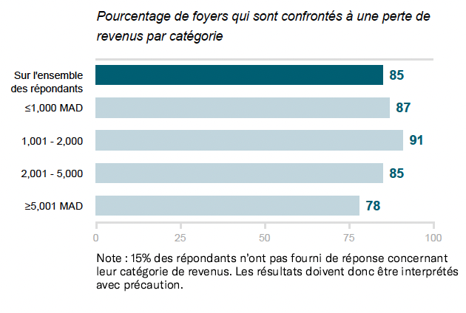
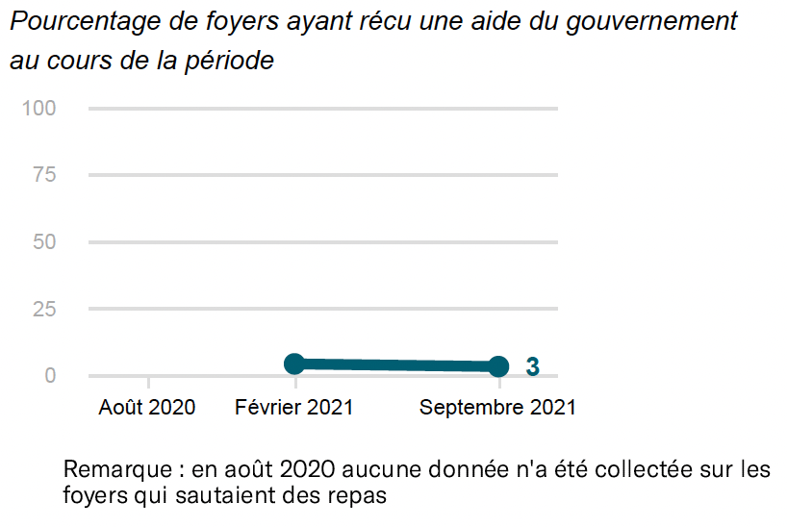
La population est-elle confrontée à une perte de revenus ?
Presque neuf foyers sur 10 (85 %) ont perdu une partie ou la totalité de leurs revenus depuis le début de la pandémie, ce qui correspond aux résultats de février 2021 et représente une proportion plus grande que la moyenne régionale pour l’Afrique du Nord (77 %). Malgré des pertes de revenus qui touchent toute la population, peu de répondants (3 %) ont reçu une aide financière ou autre de la part du gouvernement.
Répartition des données
Les restrictions liées à la COVID-19 ont eu des conséquences économiques graves sur certaines des principales activités économiques du Maroc, notamment le tourisme, ce qui a provoqué une baisse de 6,3 % du PIB en 2020. Le chômage a atteint son niveau le plus élevé depuis dix ans et les pertes d’emplois touchent plus particulièrement les zones rurales. En effet, les répondants des zones rurales connaissent des pertes de revenus plus importantes que les répondants des zones urbaines (88 % versus 83 %).
Partnership for Evidence-Based Response to COVID-19

Slide 24
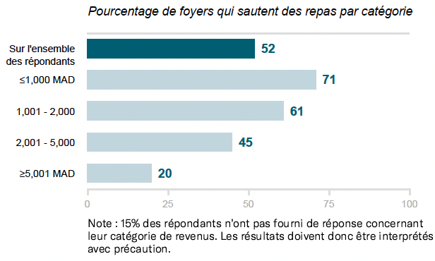
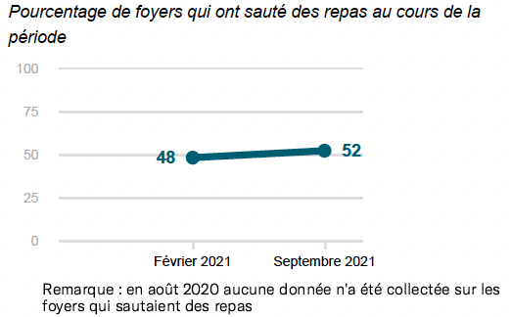
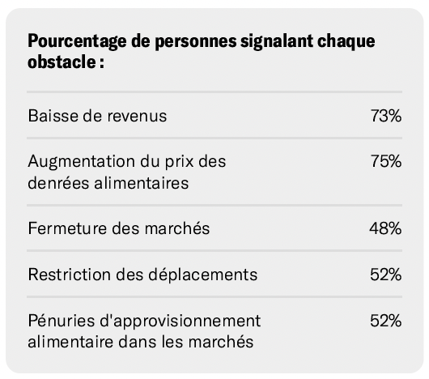
La population est-elle confrontée à une situation d'insécurité alimentaire ?
Au Maroc, près de neuf foyers sur 10 (87 %) sont confrontés à au moins un obstacle à l’accès à la nourriture. La moitié des répondants déclarent qu’eux-mêmes ou quelqu'un de leur foyer ont dû sauter des repas au cours de la semaine précédent, une proportion supérieure à la moyenne régionale pour l’Afrique du Nord (42 %).
Répartition des données
L'insécurité alimentaire touche de façon disproportionnée les foyers dont les revenus sont les plus faibles, qui sont presque tous confrontés à au moins un obstacle à l’accès à la nourriture alors que ce n’est le cas que de trois foyers dont les revenus sont les plus élevés sur cinq (97 % versus 60 %).
Partnership for Evidence-Based Response to COVID-19

